Slide 1
Linguistique synchronique - L4ITLINS - année 2023-2024
L’italiano lingua seconda - L’italiano degli immigrati

Slide 2
Linguistique synchronique - L4ITLINS - année 2023-2024
Osservazioni liminari
1. Dinamismo della lingua italiana
dialetti storici → italiano standard → varianti regionali
lingue minoritarie storiche
XXI° - italiano degli immigrati
- lingue minoritarie moderne
- italiano nel mondo

Slide 3
Linguistique synchronique - L4ITLINS - année 2023-2024
2. Siamo sempre nell’ordine di idee della variazione linguistica
(in questo caso, diafasica : legata al contesto comunicativo)
con riferimento alla funzione comunicativa del linguaggio.
NB sempre rispetto all’italiano standard (cioè di riferimento)
come analizziamo i dialetti (malgrado la pre-esistenza storica)
paragonandoli all’italiano standard.

Slide 4
Linguistique synchronique - L4ITLINS - année 2023-2024
◻ “La competenza plurilingue. Varietà e repertorio, bilinguismo e diglossia”
(in Massimo Palermo, Linguistica italiana, Bologna, Il Mulino, 2015, p.195ss)
Insieme delle risorse linguistiche = repertorio
- un parlante : repertorio individuale una persona sola
- una comunità : repertorio comunitario un insieme di persone
(stato, regione, etnìa...)
variazione intra-linguistica : variazioni sociali (italiano colloquiale, standard, formale) o geografiche (variazione regionale o dialetto) della stessa lingua
variazione inter-linguistica : lingue distinte fra di loro (italiano, albanese, arabo, cinese...) bilinguismo tra lingue diverse
NB - entrambe queste realtà linguistiche possono coesistere nella stessa zona.

Slide 5
Linguistique synchronique - L4ITLINS - année 2023-2024
Bilinguismo : individuale/sociale & mono-comunitario / bi-comunitario
una persona può essere bilingue dalla nascita (storia famigliare particolare)
una zona geografica, una regione intera, uno Stato possono essere bilingui
es. comuni di lingua greca della Puglia e della Calabria
Alsazia Lorena : francese e tedesco
la Valle d’Aosta : italiano e francese
Belgio : neerlandese (60%), francese (40%), tedesco (1%)
Canada : francese e inglese
Svizzera : tedesco, francese, italiano e romancio.
A livello regionale o nazionale, il bilinguismo può essere :
- mono-comunitario (es. la Valle d’Aosta, la Svizzera) tutta la comunità parla 2 lingue
- bi-comunitario (es. il Trentino Alto Adige, dove coabitano la comunità germanofona e italofona) ; in questo caso, per ogni sottocomunità, il valore è fortemente identitario : la popolazione di questa regione parla (per un terzo) italiano e gli altri due terzi tedesco. Ci sono due comunità diverse, nella stessa regione.

Slide 7
Linguistique synchronique - L4ITLINS - année 2023-2024
Bilinguismo additivo la doppia competenza linguistica è vissuta come un arricchimento
Bilinguismo sottrattivo c’è una gerarchìa, tra la lingua di riferimento (italiano) e l’altra lingua (es. un dialetto, una lingua dell’immigrazione…)

Slide 8
Linguistique synchronique - L4ITLINS - année 2023-2024
Distinzione tra bilinguismo perfetto e diglossìa (cf. Charles Ferguson, metà XX°) :
Si parla di bilinguismo perfetto quando le due varietà linguistiche sono perfettamente equivalenti (es. Svizzera) ; altrimenti, a scala nazionale, si possono osservare due diverse configurazioni :
diglossìa : sono utilizzate in ambiti funzionali diversi e non hanno uguale prestigio ; variante “alta” (per la comunicazione scritta, formale, ufficiale) e una o più varianti “basse”. La variante “bassa” viene imparata naturalmente, dalla nascita, mentre quella “alta” viene imparata posteriormente, a scuola.
Es. l’italiano standard, rispetto ai vari dialetti o alle varietà regionali, nell’Italia post-unitaria. Attualmente, l’italiano standard rispetto alle lingue “immigrate”.
- dilalìa : nell’Italia contemporanea (XXI), l’italiano è la prima lingua di apprendimento della stragrande maggioranza della popolazione e condivide con il dialetto (o con la variante regionale) anche la variante colloquiale o informale. In questo caso, si parla più propriamente di dilalìa (Berruto, 2004, 128-132).

Slide 9
Linguistique synchronique - L4ITLINS - année 2023-2024
Possibilità di alternare i codici, per uno stesso parlante e nella stessa varietà di comunicazione : commutazione di codice (code-switching).
Governata da regole pragmatiche : cambio di destinatario, inizio e fine di una citazione, introduzione elementi espressivi, coinvolgimento o presa di distanza, atteggiamento serio o ludico... Vigilanza attiva (ipercorrezione linguistica)
Se l’alternanza di codici non risponde a regole (se non c’è vigilanza) : commistione di codici (code-mixing) : all’interno di una lingua, unità subfrasali appartenenti a un’altra lingua, o ad un’altra varietà di lingua (Berruto 2004). Abbassamento linguistico : da evitare !!!!
NB - la diffusione degli scambi su internet permette di scavalcare le zone geografiche e di mettere in contatto codici linguistici molto lontani fra di loro !

Slide 10
Linguistique synchronique - L4ITLINS - année 2023-2024
Nuove dinamiche di contatto tra l’italiano e le lingue immigrate
(progressivamente diffuse in seguito ai recenti movimenti migratori)
→ Conseguenze sull’evoluzione dell’italiano
→ Repertorio linguistico degli individui e delle comunità interessate
Plurilinguismo endogeno (dialetti storici, varietà regionali, lingue minoritarie storiche) → plurilinguismo esogeno (dovuto ai fenomeni migratori, recenti : sì e no, da una quarantina d’anni, quindi massimo due generazioni).
L’arrivo di queste nuove lingue di minoranza coincide con la fase in cui l’italiano si è diffuso e radicato a scala nazionale (anni ’70).
Massimo Palermo (pag. 301) : Tutte queste varietà hanno trovato - proprio al riparo di una lingua nazionale ormai consolidata - il tetto sotto il quale rivitalizzarsi e creare nuovi spazi e ambiti comunicativi. Tali circostanze hanno innescato un neoplurilinguismo [Bagna, Barni e Vedovelli 2007], che probabilmente avrà la forza di “ridisegnare la periodizzazione della storia della lingua italiana” [Morgana 2011, 47].

Slide 11
Linguistique synchronique - L4ITLINS - année 2023-2024
Alcune cifre
Le migrazioni, a livello internazionale : 231 milioni di persone
(con le migrazioni interne : un miliardo !!!
Situazione complessa : la maggior parte delle nazioni si trova ad essere, al contempo, origine, destinazione e transito di flussi migratori. ITALIA !
Europa accoglie circa 1/3 dei migranti globali,
è il territorio d’origine di circa 1/4 delle migrazioni
In Europa, i residenti stranieri costituiscono il 6,8% della popolazione (in America del Nord il 13% e in Oceania il 19%).
Italia, la tendenza migratoria si è invertita negli anni ’70.
- censimento 1981 : 98.985 stranieri in Italia
- censimento 2013 : 5.186.000 (di cui 4.922.085 extra-comunitari)
→ Incremento del 4.900 per cento, rallentato dalla crisi economica del 2008, ma costantemente in aumento.
L’Italia ha uguagliato, poi gradualmente superato, le percentuali degli altri paesi europei (Europa : 6,8 % - Italia 8,7%)

Slide 12
Linguistique synchronique - L4ITLINS - année 2023-2024
IN ITALIA
eterogeneità paesi di provenienza. 191 cittadinanze diverse (gli Stati riconosciuti dall’ONU sono 195). Alcune polarizzazioni maggiori : Romania, Albania, Marocco, Cina, Ucraina.
distribuzione irregolare sul territorio. Alta concentrazione nelle aree più sviluppate del Centro-Nord : Emilia-Romagna (12%), Lombardia (11,3%), Umbria (11,1%), Veneto (10,4%).
evoluzione demografica. Prima generazione prevalentemente maschile. Gradualmente, la distribuzione uomini/donne si è pareggiata e, attualmente, i nuclei famigliari con figli sono prevalenti.
Fattore importante per il radicamento territoriale (2/3 delle famiglie con figli dichiara di voler rimanere in Italia ; la metà, nei nuclei senza figli).

Slide 13
Linguistique synchronique - L4ITLINS - année 2023-2024
Influenza sull’italiano delle lingue dei migranti e delle lingue immigrate
Le lingue dei migranti che attraversano l’Italia prima di raggiungere altri paesi europei hanno un’influenza minima. I migranti che transitano in Italia
Le lingue dei migranti che restano in Italia (le lingue immigrate) entrano a contatto con l’italiano e con le strutture culturali italiane : lasciano tracce nelle scritte, insegne, volantini di promozione di prodotti, si sentono nei luoghi pubblici, nella produzione musicale, in trasmissioni radio e TV dedicate.
A volte gli italiani le apprendono, per la loro visibilità [cf. Bagna, Barni e Vedovelli 2007].
Gli immigrati che si stabiliscono in Italia apprendono l’italiano in modo spontaneo, oralmente ; in un secondo tempo, studiano l’italiano allo scritto. I figli (2a generazione) lo studiano a scuola, insieme ai bambini italiani.
Distinzione fra lingua di contatto, lingua d’origine, lingua seconda e lingua straniera :

Slide 14
Linguistique synchronique - L4ITLINS - année 2023-2024

Slide 15
Linguistique synchronique - L4ITLINS - année 2023-2024
Maria G. Lo Duca, Lingua italiana ed educazione linguistica. Tra storia, ricerca e didattica, Carocci editore, 2014 (cap. 6, p. 241 ss)
Nuove “minoranze linguistiche”, nuovi “alloglotti” (cf Massimo Vedovelli, 1992). Panoramica dei nuovi gruppi linguistici in Italia : Tosi 1995, pp.195-220) ; ricerche di sociolinguistica su immigrazione e plurilinguismo : Chini (2004).
INVALSI Istituto nazionale per la valutazione del sistema educativo di istruzione e di formazione – Rapporto annuale (anno 20181) a partire dai criteri di classificazione internazionali :
L’Italia è fra i paesi OCSE (Organizzazione per la cooperazione e lo sviluppo economico), insieme alla Grecia, l’Irlanda, la Spagna e il Portogallo, un paese di recente immigrazione.
La scuola ha un ruolo cruciale nel processo di integrazione degli immigrati : funzione di socializzazione + apprendimento delle conoscenze e abilità fondamentali per la partecipazione alla vita collettiva e per l’inserimento nel mercato del lavoro.
autoctoni nati in Italia da genitori nati in Italia
immigrati di 1ª generazione nati all’estero da genitori nati all’estero
immigrati di 2ª generazione nati in Italia da genitori nati all’estero
casi intermedi : un bambino nato in Italia da papà italiano e mamma straniera (o viceversa) è considerato italiano ; un bambino nato all’estero da papà italiano e mamma straniera (o viceversa) è considerato immigrato di 1ª generazione (sempre secondo gli standard europei).

Slide 16
Linguistique synchronique - L4ITLINS - année 2023-2024
Alunni stranieri di 1a e 2a generazione : una presenza costante nelle scuole italiane. Più numerosi al nord e al centro ; molto meno numerosi nel sud e nelle isole.
A livello nazionale, la percentuale di studenti stranieri nelle scuole italiane è intorno al 10%.
In generale gli alunni stranieri di 1a generazione hanno risultati più bassi dei loro compagni italiani (difficoltà linguistiche e culturali, condizioni economiche meno buone).
Un indicatore della capacità della scuola di integrare gli studenti stranieri aiutandoli a superare le difficoltà connesse alla loro situazione di immigrati è la differenza di risultati che si osserva tra alunni di 1a generazione e di 2a generazione.

Slide 17
Linguistique synchronique - L4ITLINS - année 2023-2024

Slide 18
Linguistique synchronique - L4ITLINS - année 2023-2024

Slide 19
Linguistique synchronique - L4ITLINS - année 2023-2024
Due schemi che sono rivelatori dell’integrazione degli stranieri (immigrati) attraverso l’istruzione scolastica.
Da notare, la differenza tra 1a (blu scuro) e 2a (azzurro chiaro) generazione.
Risultati diversi tra scuola elementare (con esigenze minime) e scuola media (con esigenza più alte).

Slide 20
Linguistique synchronique - L4ITLINS - année 2023-2024
Con l’arrivo di un figlio, l’immigrato è spinto ad utilizzare l’italiano in una serie di ambiti e situazioni comunicative più ampie : interazioni con genitori e compagni di classe, colloqui coi docenti, coi medici curanti, coi servizi pubblici e privati. Integrazione sociale e linguistica fortissima.
L’integrazione linguistica si svolge a vari livelli e secondo le fasce d’età.
Attualmente, la legge vigente in Italia riguardo la cittadinanza è basata sullo ius sanguinis (diritto di sangue) e non sullo ius soli (diritto legato al luogo di nascita).
→ i bambini nati in Italia da genitori stranieri sono considerati stranieri, ai sensi della legge (n° 91 del 1992) ; potranno chiedere la cittadinanza solo a 18 anni, con molte restrizioni (es. essere rimasto in Italia sempre, dalla nascita ai 18 anni). NB - Lo Stato italiano tutela i minorenni figli di stranieri non ancora naturalizzati, in modo da proteggerli da un eventuale rimpatrio forzato dei genitori. Un’evoluzione in corso della legge, a proposito della posizione degli immigrati, prima della naturalizzazione.
La cittadinanza italiana viene accordata a circa 50.000 / 60.000 persone all’anno.

Slide 21
Linguistique synchronique - L4ITLINS - année 2023-2024
Le nuove minoranze linguistiche
A volte gli immigrati (per esempio dai paesi africani) parlano una miriade di dialetti locali → l’italiano, si rivela una “lingua ponte” che permette la comunicazione anche fra di loro (non solo un’integrazione).
Cf. gli emigranti italiani del primo Novecento, con i dialetti specifici.
Per il rilascio del permesso di soggiorno è necessario conoscere l’italiano in corrispondenza del livello A2 (secondo il quadro europeo)
Esempio comunità ghanese residente a Bergamo : uso di un repertorio complesso e differenziato → il twi (lingua veicolare sovra-regionale molto presente in Ghana) per le comunicazioni interne alla comunità + l’italiano e l’inglese per la comunicazione con gli italiani e gli altri immigrati + espressioni tipicamente bergamasche molto vivaci (es. che òia = che voglia ; caccia dentro = metti dentro).

Slide 22
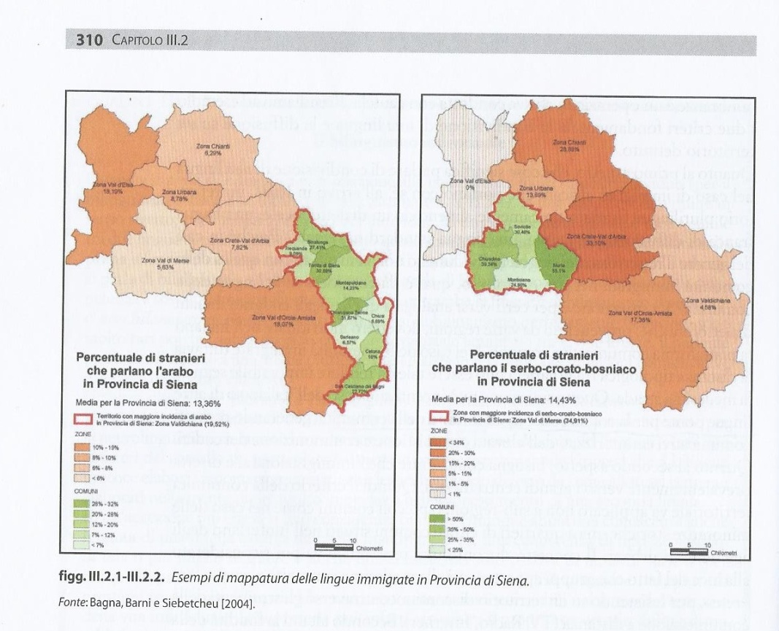
Linguistique synchronique - L4ITLINS - année 2023-2024

